Slide 1
2021.12.08(加班)~2021.12.09
工作日報
記錄人：葉柏漢
記錄日期：2021.12.09
工作時間：
18:00~20:00
13:30~17:30

Slide 2

本日工作事項
Day work
協助修改溫室檔案(加班)
成功用網頁控制-複製excel檔

Slide 3
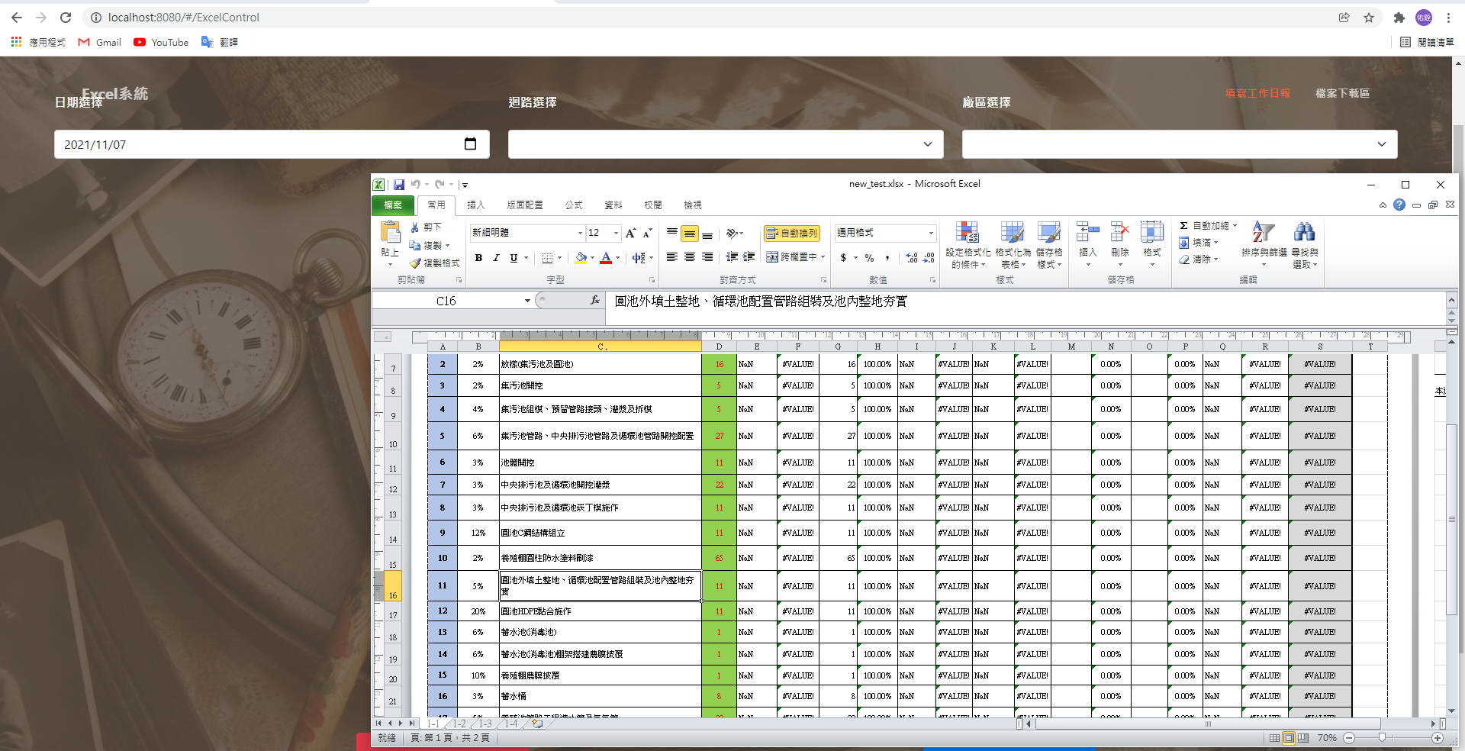
複製excel檔
Project designing
目前規劃為 當使用者選到星期日的時候 除了讓使用者填資料之外 會新增下個禮拜的檔案到資料夾裡
而目前是先製作能複製檔案的部分

Slide 4
謝謝觀看

